Slide 1
Bài 1: Giới thiệu Spring MVC

Slide 2

Mục tiêu
Hiểu Spring Framework
Nắm mô hình hoạt động Spring MVC
Thiết lập môi trường
Tạo dự án Spring MVC
Tạo Controller
Tạo View
Cấu hình ứng dụng
Làm việc với các đối tượng web
Truyền dữ liệu từ Controller sang View

Slide 3
Giới thiệu Spring Framework
Spring framework là nền tảng mã nguồn mở. Nó cung cấp cơ sở hạ tầng toàn diện để phát triển ứng dụng Java một cách mạnh mẽ, rất dễ dàng và nhanh chóng.
Spring framework được tạo bởi Rod Johnson và được giới thiệu vào tháng 6 năm 2003.
Spring là framework phát triển ứng dụng Java phổ biến nhất đối với doanh nghiệp.
Spring Framework được hàng triệu nhà phát triển ứng dụng trên toàn thế giới sử dụng để tạo ra các sản phẩm phần mềm với hiệu suất cao, dễ dàng kiểm chứng, tái sử dụng mã.

Slide 4
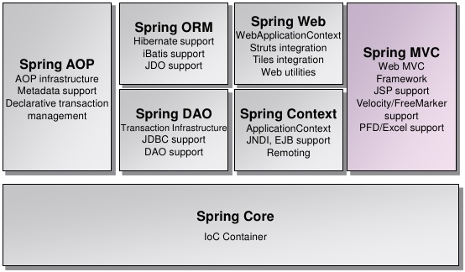
Kiến trúc Spring Framework

Slide 5
Thành phần Spring Framework
Spring Core
Cung cấp nền tảng cơ bản của hệ thống ứng dụng Spring
Spring AOP – Aspect Oriented Programming
Cung cấp nền tảng cho lập trình hướng khía cạnh
Spring DAO – Data Access Object
Cung cấp dụng vụ đối tượng truy xuất dữ liệu
Spring Context
Cung cấp dịch vụ truy cập từ xa như JNDI (Java Name and Directory Interface), EJB (Enterprise Java Bean)…
Spring MVC
Nền tảng ứng dụng web theo mô hình MVC
Spring ORM – Object Relational Mapping
Cung cấp dịch vụ ánh xạ đối tượng quan hệ dự liệu
Spring Web
Cung cấp dịch vụ tích hợp các framework web khác

Slide 6
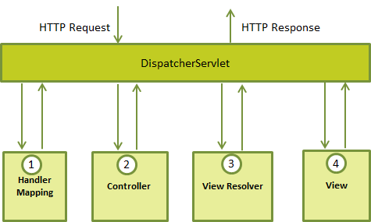
Xử lý request trong Spring MVC
Notes:
Giải thích cơ chế của việc xử lý Request trong Spring MVC
https://itphutran.com/co-che-xu-ly-request-va-respone-trong-spring-mvc/
----
Phải cấu hình cả Controller, ViewResolver…

Slide 7
Diễn giải qui trình xử lý request
DispatcherServlet tiếp nhận mọi yêu cầu từ người dùng và thực hiện điều phối qua 4 bước sau
Chuyển URL cho bộ phận Handler Mapping để lấy action method muốn gọi
Gọi action method trong Controller và nhận kết quả
Chuyển kết quả cho bộ phận ViewResolver để lấy đường dẫn View
Gọi View để kết xuất kết quả cho client
Notes:
1. Thì ra là lấy Action method
9 loại request, get và post là 2 loại thông dụng được sử dụng nhiều
GET, HEAN, POST, PUT, PATCH, DELETE, CONNECT, OPTIONS, TRACE…
Tham khảo:
[1] Các action method:
https://viblo.asia/p/http-request-methods-su-khac-nhau-co-ban-giua-get-method-va-post-method-L4x5xpEr5BM

Slide 8
Thiết lập môi trường phát triển
Môi trường cần thiết cho khóa học
JDK 7+ là nền tảng bắt buộc cho việc phát triển và chạy ứng dụng Java
Eclipse for JavaEE developer là một IDE được sử dụng phổ biến nhất ở các doanh nghiệp sản xuất phần mềm để phát triển ứng dụng web với Java
Tomcat 8x là web server được sử dụng để triển khai ứng dụng web
SQL Server 2008+ là hệ quản trị CSDL quan hệ được sử dụng để lưu trữ và quản lý dữ liệu
Notes:
Đã cài đặt JDK 8+
Eclipse thay bằng Spring Tools Suite
Tomcat 9
MySQL

Slide 9
Thiết lập môi trường
Download JDK và cài đặt
http://download.oracle.com/otn-pub/java/jdk/8u112-b15/jdk-8u112-windows-x64.exe
Download SQL Server Express và cài đặt
http://download.microsoft.com/download/8/D/D/8DD7BDBA-CEF7-4D8E-8C16-D9F69527F909/ENU/x64/SQLManagementStudio_x64_ENU.exe
Download Eclipse và giải nén vào thư mục thích hợp
http://www.eclipse.org/downloads/download.php?file=/technology/epp/downloads/release/mars/R/eclipse-jee-mars-R-win32-x86_64.zip&mirror_id=448
Download Tomcat và giải nén vào thư mục thích hợp
http://www-us.apache.org/dist/tomcat/tomcat-8/v8.5.8/bin/apache-tomcat-8.5.8-windows-x64.zip

Slide 10
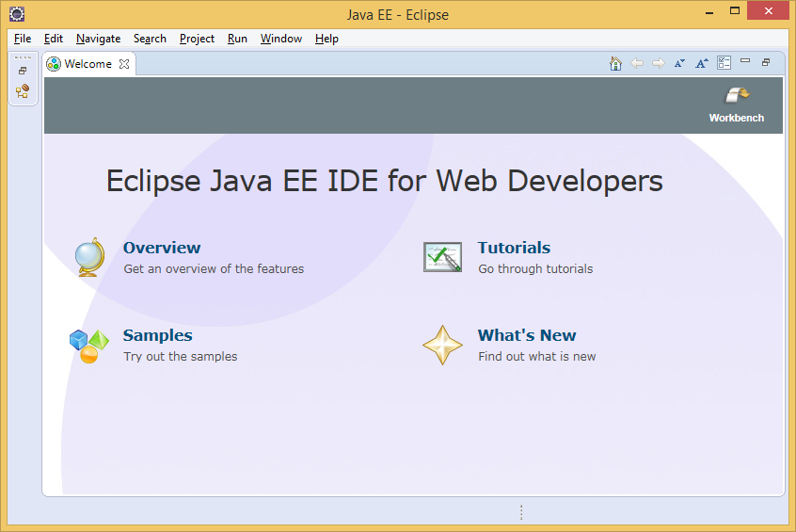
Tích hợp tomcat vào eclipse IDE (1)
Chạy eclipse và tắt cửa sổ chào

Slide 11
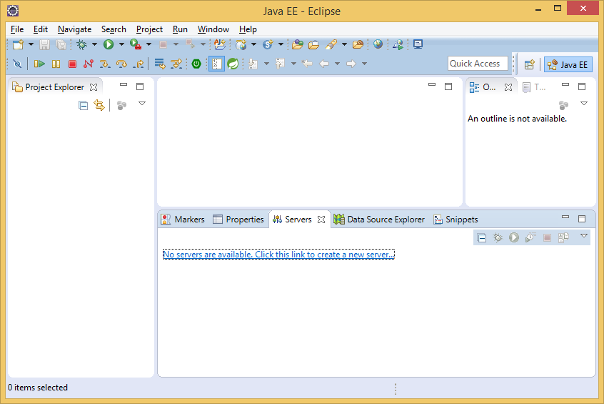
Tích hợp tomcat vào eclipse IDE (2)
Thêm mới web server vào eclipse

Slide 12
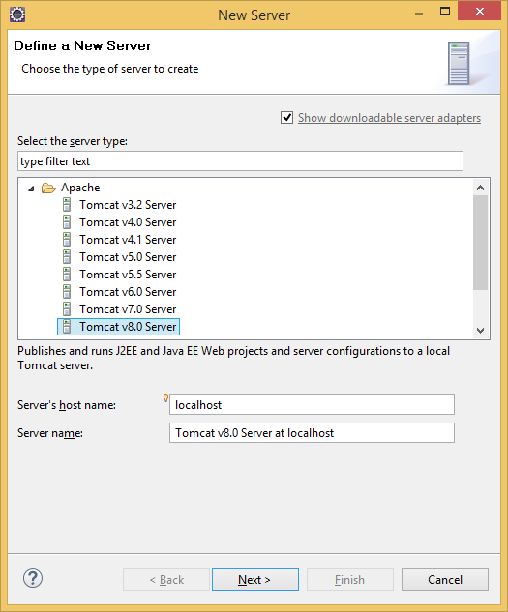
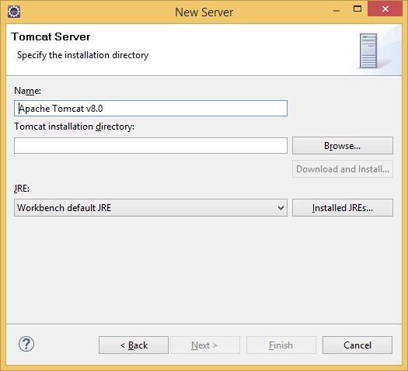
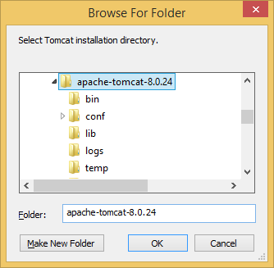
Tích hợp tomcat vào eclipse IDE (3)

Slide 13
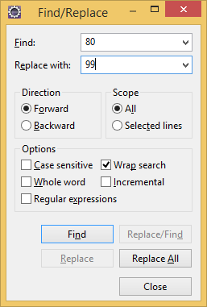
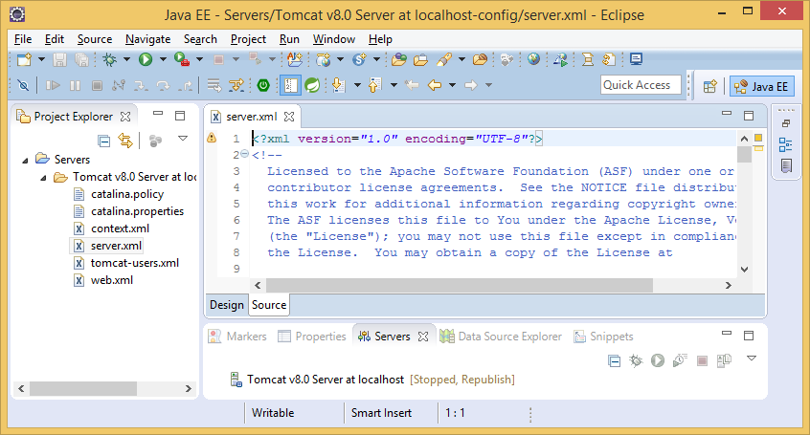
Tích hợp tomcat vào eclipse IDE (4)
Thay thế port tomcat tránh đụng port khi chạy
Nhấp đúp
Notes:
Đã thay thế thành port: 8081

Slide 14
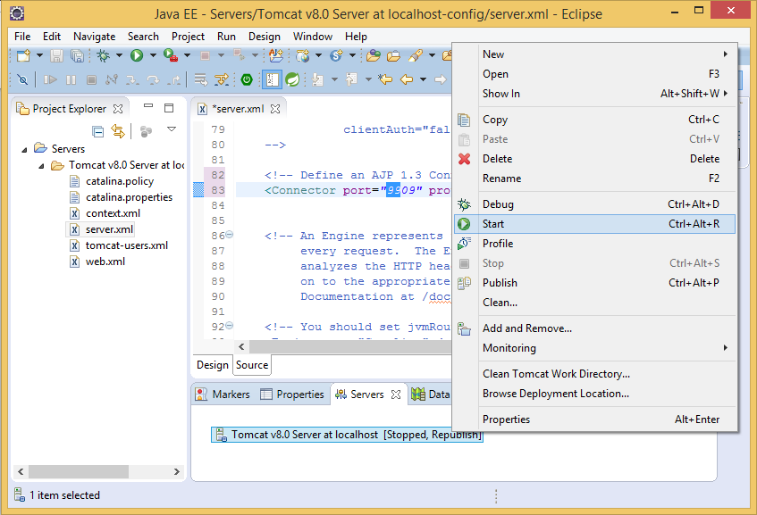
Tích hợp tomcat vào eclipse IDE (5)
Start Tomcat

Slide 15
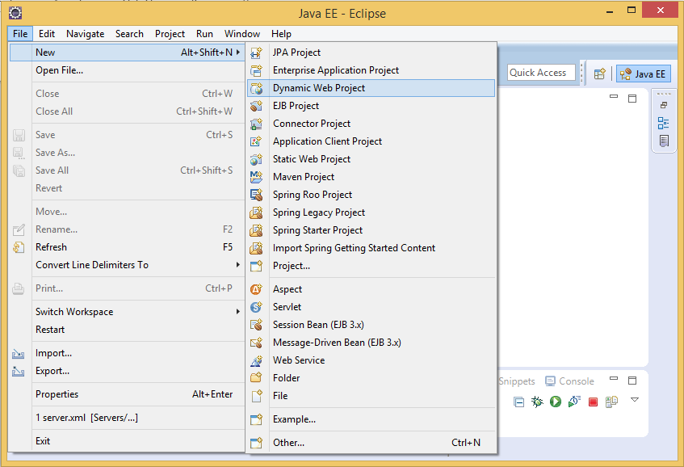
Tạo dự án web (1)

Slide 16
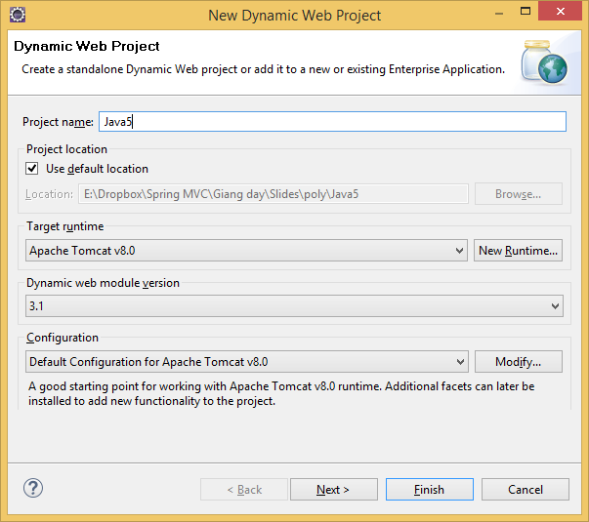
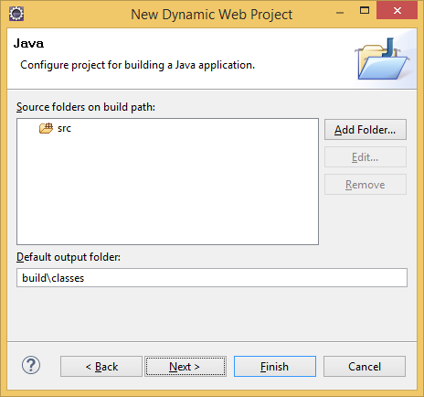
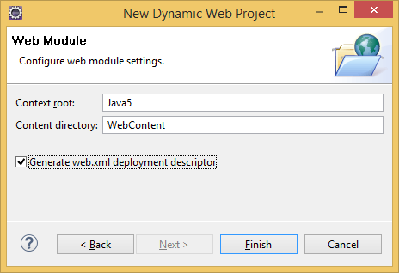
Tạo dự án web (2)
Notes:
Project Java5 ~ demoSpring

Slide 17
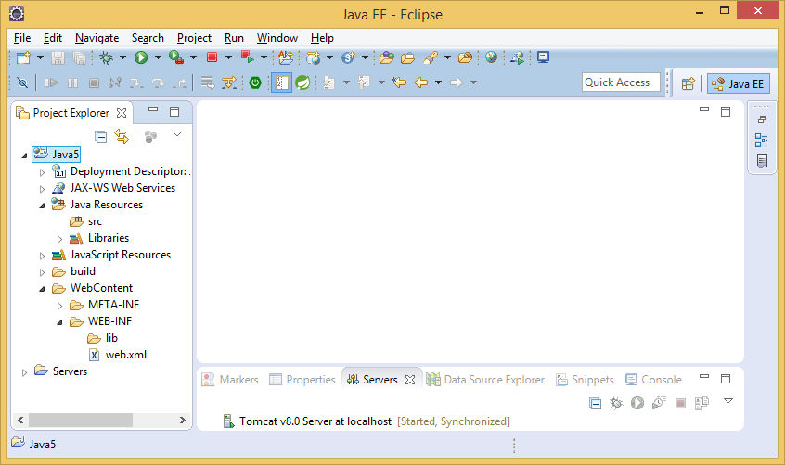
Tổ chức dự án web
Các file mã nguồn Java đặt ở thư mục src
Các file jsp, ảnh, scripts, styles… đặt ở WebContent
Các file thư viện (*.jar) đặt tại thư mục lib
File web.xml là file cấu hình ứng dụng web

Slide 18
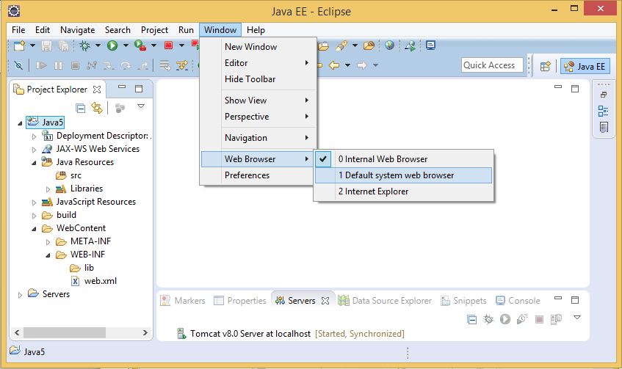
Chọn trình duyệt ngoài
Mặc định eclipse sử dụng trình duyệt nội bộ (không đủ mạnh để xử lý css và javascript)
Notes:
Đã change web browser thành chrome

Slide 19
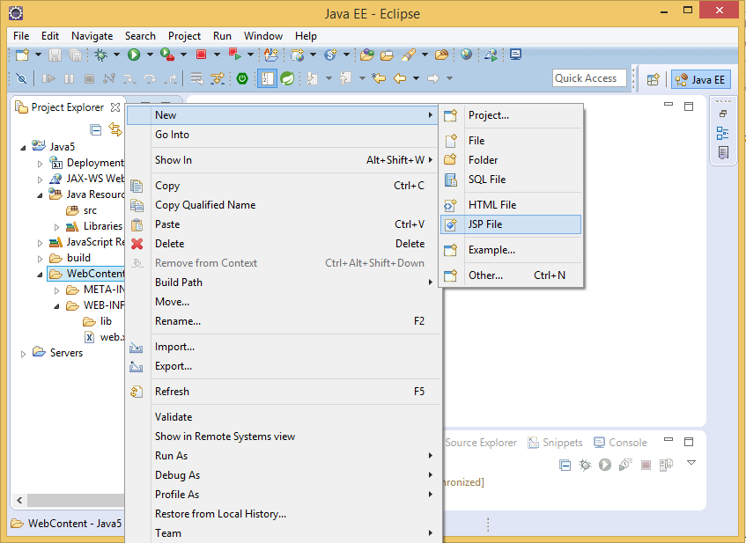
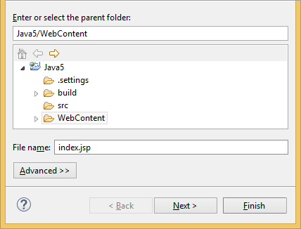
Tạo trang JSP
Notes:
Cho việc phát triển giao diện người dùng

Slide 20
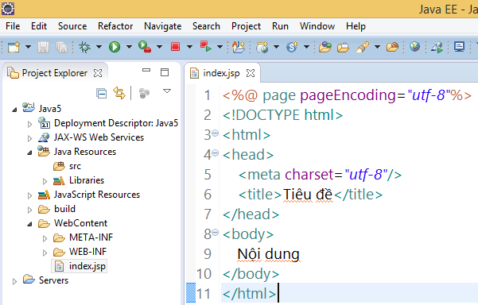
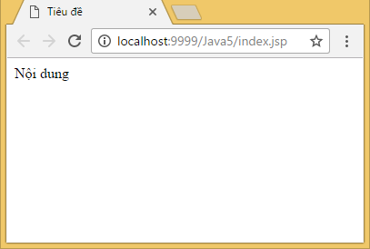
Chạy trang JSP
Hiệu chỉnh mã jsp theo chuẩn HTML5
Có thể chạy jsp bằng cách nhấp phải chuột lên trang jsp sau đó chọn Run as > Run on server

Slide 21
Tạo dự án web
Tạo trang JSP, chuẩn HTML5
Chạy trang JSP
Chọn trình duyệt ngoài
Chạy JSP
Notes:
B1: Tạo một maven project
B2: Tạo file web.xml -> lấy cấu hình vào -> vì trong đó có mvc, bean, jsp
B3: Tạo thư mục index và trỏ đúng thư mục webContent
B4…

Slide 22
Dự án Spring MVC
Để dự án hoạt động theo Spring MVC cần
Các thư viện liên quan (*.jar)
Cấu hình đúng (*.xml)
Viết mã theo đúng qui ước
Notes:
Cấu hình đúng các file liên quan

Slide 23
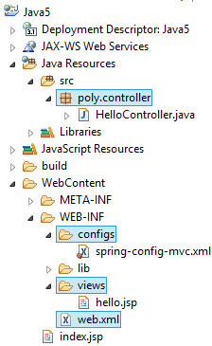
Tổ chức dự án Spring MVC
Controller
Thư viện
Cấu hình Spring MVC
Cấu hình web
View
Notes:
Đã tổ chức lại code với Project Maven demoSpring…

Slide 24
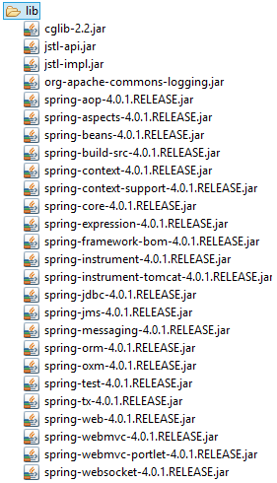
Thư viện Spring MVC
Thư viện cần thiết cho ứng dụng web nói chung và Spring MVC nói riêng phải được đặt trong thư mục /WEB-INF/lib

Slide 25
Cấu hình dự án Spring MVC
web.xml là file cấu hình ứng dụng web
Khai báo DispatcherServlet
Tiếp nhận và điều phối yêu cầu từ người dùng
Khai báo CharacterEncodingFilter
Xử lý chế độ mã hóa ký tự
Khai báo spring-config-mvc.xml
Cấu hình Spring MVC
spring-config-mvc.xml là file cấu hình Spring MVC
Cấu hình ứng dụng Spring MVC
Khai báo Controller
Khai báo ViewResolver
web.xml
spring-config-mvc.xml
Controllers
Views

Slide 26
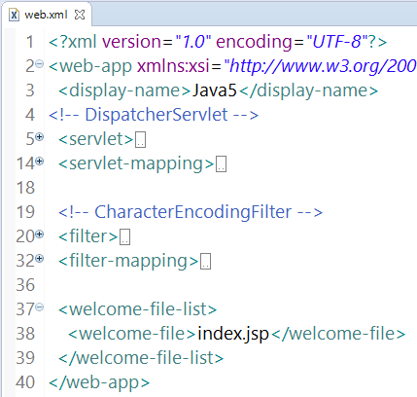
Cấu hình ứng dụng web
Khai báo DispatcherServlet
Khai báo CharacterEncodingFilter
Notes:
Mapping:
CharacterEncodingFilter
DispatcherServlet

Slide 27
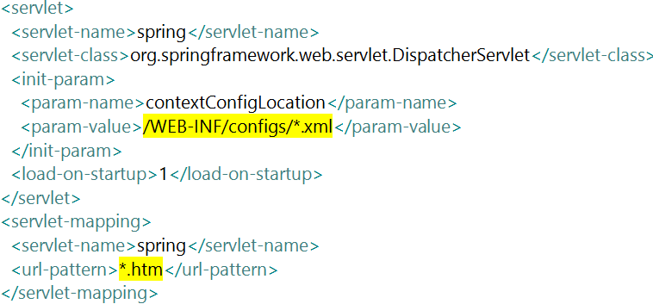
Khai báo DispatcherServlet
Sử dụng dấu * để chỉ ra rằng tất cả các file xml đặt vào thư mục /WEB-INF/configs đều được xem như là file cấu hình Spring và được nạp vào ứng dụng
Tất cả các URL kết thúc bởi .htm đều được DispatcherServlet tiếp nhận và xử lý
Notes:
Có thể thay url-pattern thành các tên khác mong muốn
Như: manhkm -> hoặc bất kì thứ gì khác

Slide 28
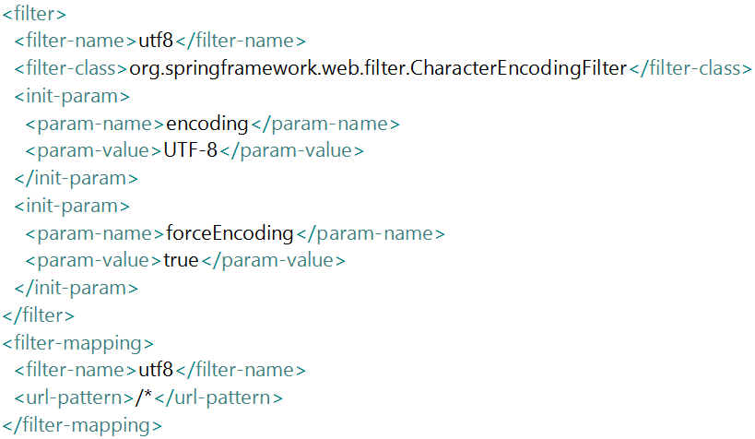
Khai báo CharacterEncodingFilter
CharacterEncodingFilter cho phép ứng dụng web làm việc với utf-8 (tiếng Việt)

Slide 29
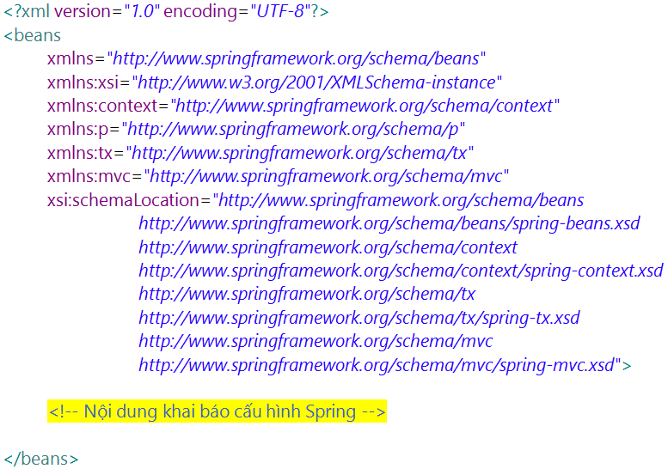
Cấu trúc file cấu hình Spring
Các namespace và schema qui định cú pháp thẻ trong file cấu hình
Notes:
Nguồn lấy copy từ google, chứ không biết cách gen từ tool Spring Tool Suite:
Nội dung:
<beans xmlns="http://www.springframework.org/schema/beans"
xmlns:xsi="http://www.w3.org/2001/XMLSchema-instance"
xmlns:context="http://www.springframework.org/schema/context"
xmlns:p="http://www.springframework.org/schema/p"
xmlns:tx="http://www.springframework.org/schema/tx"
xmlns:mvc="http://www.springframework.org/schema/mvc"
xsi:schemaLocation="http://www.springframework.org/schema/beans
http://www.springframework.org/schema/beans/spring-beans-3.2.xsd
http://www.springframework.org/schema/context
http://www.springframework.org/schema/context/spring-context-3.2.xsd
http://www.springframework.org/schema/tx
http://www.springframework.org/schema/tx/spring-tx-3.2.xsd
http://www.springframework.org/schema/mvc
http://www.springframework.org/schema/mvc/spring-mvc-3.2.xsd">

Slide 30
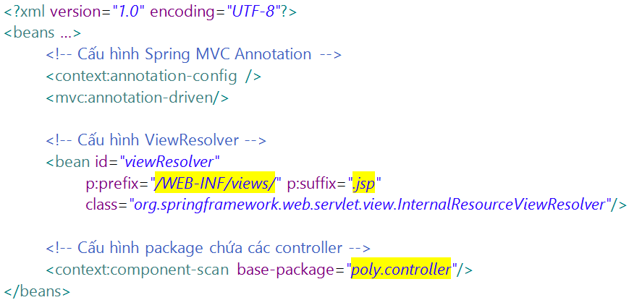
Spring-config-mvc.xml
Cho phép sử dụng Annotation trong ứng dụng Spring
View = prefix + viewname + suffix
Chỉ rõ gói chứa các Controller. Sử dụng dấu phẩy để phân cách các gói
Notes:
B1: Tạo ra file Spring bean config -> với tên là spring-config-mvc.xml
org.springframework.web.servlet.view.InternalResourceViewResolver

Slide 31
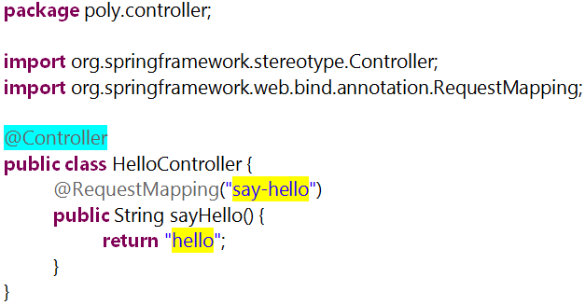
HelloController
Chú thích lớp Controller
Tên giao dịch
Tên view
Notes:
Chú thích phần nào là Controller, phần nào là RequestMapping
File java được đặt trong phần của Controller

Slide 32
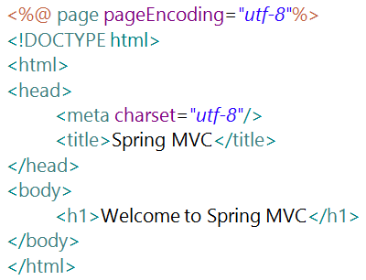
hello.jsp
Notes:
Được đặt trong thư mục views

Slide 33
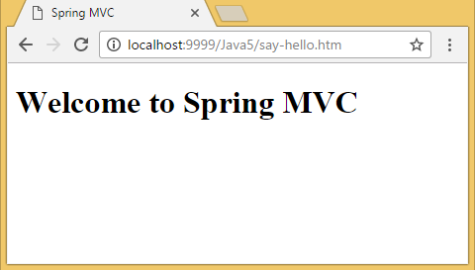
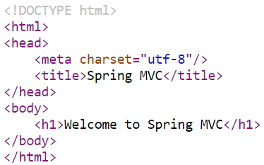
Chạy
Chạy index.jsp sau đó nhập lại url như sau
http://localhost:9999/Java5/say-hello.htm
Sau đây là kết quả phản hồi
Xem mã nguồn

Slide 34
Qui trình xử lý say-hello.htm
say-hello.htm
html
hello
hello
html
say-hello.htm
HelloController sayHello()
HelloController sayHello()
/views/hello.jsp
/views/hello.jsp
Notes:
Giải thích quy trình:
1. Các DispatcherServlet cấu hình trong file web.xml nhận được yêu cầu
2. DispatcherServlet sẽ tìm đến controller thích hợp dựa vào sự trợ giúp của HandlerMapping và sau đó nó sẽ gọi đến controller liên kết.(Handler Mapping nhằm xác định đúng Controller nào xử lý yêu cầu này)
3. Sau đó controller này sẽ thực thi business logic (việc xử lý trong controller này là do chúng ta viết code) và sau đó sẽ trả về ModelAndView object cho DispatcherServlet.
4. DispatcherServlet sẽ xác định view từ ModelAndView object
5. Sau đó DispatcherServlet thông qua mô hình object để gửi cho View
6. View đã nhận được kết quả thì Dispatcher Servlet sẽ gửi đầu ra đến cho Servlet container và cuối cùng Servlet container sẽ gửi kết quả cho người dùng.
Tham khảo:
https://itphutran.com/qua-trinh-hoat-dong-cua-spring-framework/

Slide 35
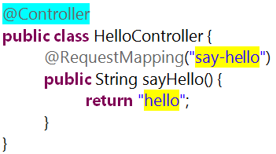
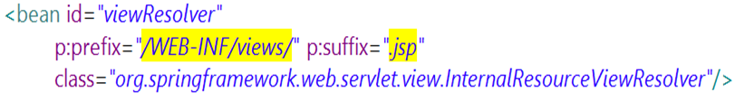
Lưu ý ViewResolver
prefix + view + suffix
/WEB-INF/views/hello.jsp
Notes:
ViewResolver mục đích cho việc tìm và đưa ra giá trị của value.

Slide 36
Chạy và giới thiệu dự án Spring MVC
+ Thư viện
+ Cấu hình
+ Controller
+ View

Slide 37
Qui trình xử lý say-hello.htm
DispatcherServlet sẽ nhận request với URL kết thúc .htm
Chuyển say-hello.htm cho Handler Mapping và sẽ nhận được sayHello() của HelloController (do phương thức này được map với tên say-hello)
Gọi sayHello() của HelloController và nhận được “hello” (do phương thức này return “hello”)
Chuyển “hello” cho ViewResolver và nhận được “/WEB-INF/views/hello.jsp” (do ghép nối prefix + hello + suffix)
Gọi hello.jsp và nhận kết quả HTML sau cùng là phản hồi cho người dùng
Notes:
Lúc này hello cả tên của view -> file jsp

Slide 38
Phần 2

Slide 39
Đối tượng web
Trong lập trình Servlet/JSP chúng ta đã được làm việc với các thành phần web sau
HttpServletRequest
Gói dữ liệu gửi từ client và chia sẽ cho nhiều Servlet/JSP hoạt động trên một request
HttpServletResponse
Gói dữ liệu chuyển về client
HttpSession
Phạm vi chia sẽ dữ liệu theo từng phiên làm việc khác nhau
ServletContext
Phạm vi chia sẽ dữ liệu trên toàn ứng dụng

Slide 40
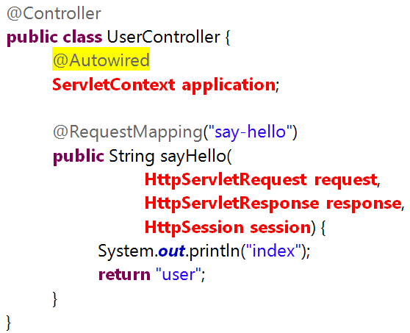
Làm việc với các đối tượng web trong Spring MVC
Trong Spring MVC bạn có thể truy xuất các đối tượng web một cách dễ dàng bằng cách định nghĩa chúng như những đối số của action method hoặc sử dụng @Autowire.
Đối với ServletContext bạn sử dụng @Autowired để tham chiếu đến
Khi bạn muốn làm việc với đối tượng nào bạn chỉ việc khai báo đối tượng đó như đối số của action method.
Notes:
UserController
Đối số của action method

Slide 41
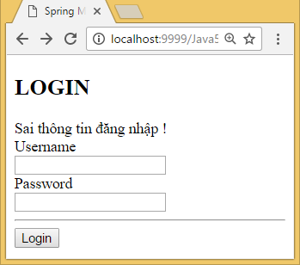
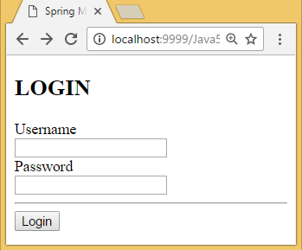
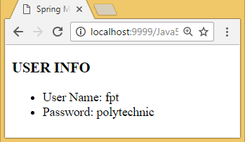
Tình huống đăng nhập

Slide 42
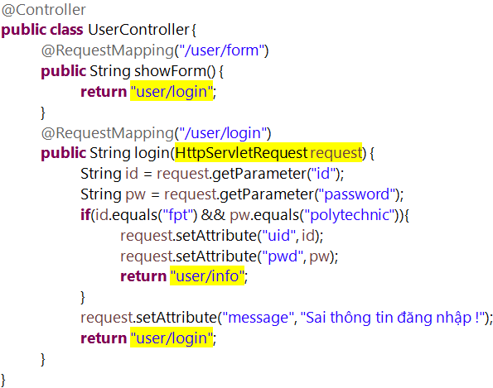
Xây dựng UserController
View này chứa form
Sử dụng request để nhận tham số và chia sẽ dữ liệu
Nhận tham số
Chia sẽ dữ liệu
View này hiển thị thông tin user

Slide 43
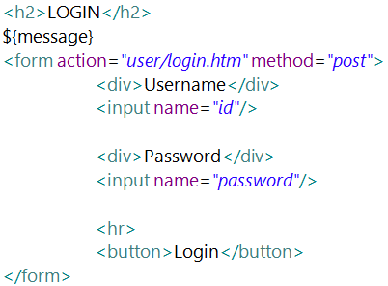
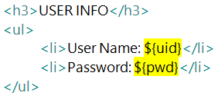
Xây dựng các view
Hiển thì dữ liệu truyền từ action
user/login.jsp
Hiển thì dữ liệu truyền từ action
user/info.jsp

Slide 44
Chạy và giải thích user/form.htm
Notes:
Truyền action form trên html:
<form action="/demoSpring/user/login.htm" method="post">

Slide 45
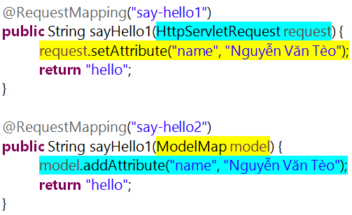
Truyền dữ liệu từ Controller sang view
Bạn có thể sử dụng request.setAttribute(name, value) để truyền dữ liệu cho View
Trong Spring MVC bạn có phương án khác chuẩn tắc hơn là sử dụng ModelMap làm đối số action method thay vì sử dụng HttpServletRequest
Trong JSP bạn có thể sử dụng <%=request.getAttribute(“name”)%> để truy xuất hoặc có thể sử dụng biểu thức EL ${name} để truy xuất

Slide 46
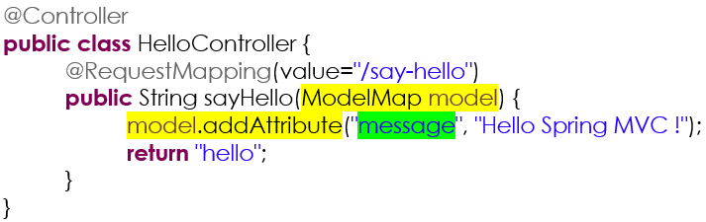
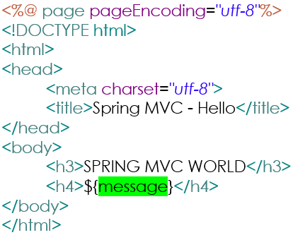
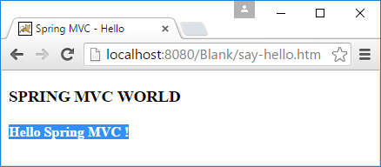
Truyền dữ liệu cho view

Slide 47
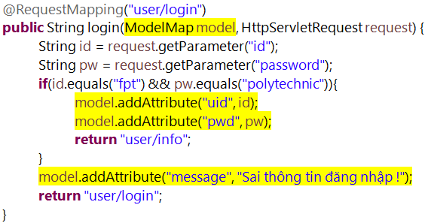
Demo
Hiệu chỉnh action login theo hướng dẫn sau
Thêm đối số ModelMap model
Thay request.setAttribute() bằng model.addAttribute()

Slide 48

Tổng kết nội dung bài học
Giới thiệu Spring Framework
Xử lý request trong Spring MVC
Thiết lập hệ thống phát triển ứng dụng web
Tích hợp tomcat vào eclipse IDE
Tạo dự án web
Dự án Spring MVC
Cấu hình ứng dụng
Tạo Controller
Tạo JSP
Làm việc với các đối tượng web
Truyền dữ liệu từ Controller sang View

Slide 49



Cảm ơn

